Slide 1
Fièvre chez le cardiaque
Dr Belhachemi F.

Slide 2
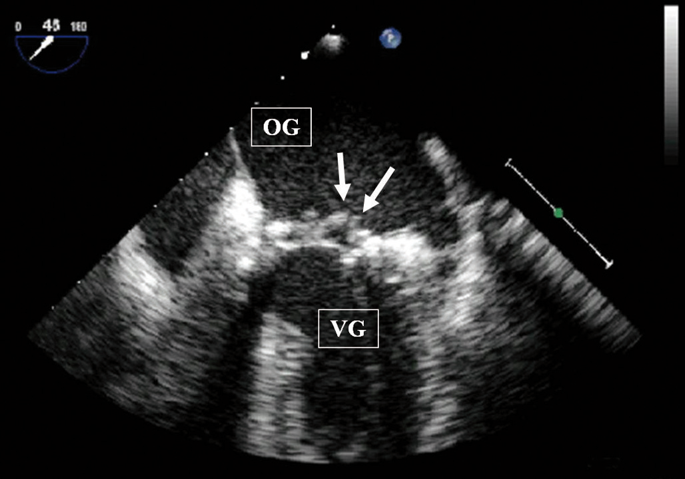

Slide 3
Interrogatoire: Temps CAPITAL.
D'une cardiopathie préexistante congénitale ou acquise.
D'une symptomatologie d'accompagnement.
Porte d’entrée +++

Slide 4
CARDIOPATHIES à RISQUE d’EI
Groupe A :
HAUT RISQUE
Groupe B :
RISQUE MOINS élevé
Prothèses valvulaires (mécaniques, homogreffes ou bioprothèses).
Cardiopathies congénitales cyanogènes non opérées et dérivations chirurgicales (pulmonaire-systémique).
Antécédents d‘EI
Valvulopathies : IA, IM, RA*,
PVM* avec IM et/ou épaississement valvulaire
Bicuspidie aortique
Cardiopathies congénitales non cyanogènes sauf CIA*
Cardiomyopathie hypertrophique obstructive (avec souffle)
*IA : insuffisance aortique; IM : insuffisance mitrale; RA : rétrécissement aortique; PVM: prolapsus de la valve mitrale; CIA : communication interauriculaire.

Slide 5
Cardiopathies à risque faible ou nul
PVM à valves fines , sans fuite.
RM pur ou calcification de l’anneau mitral.
Porteurs de stimulateurs, défibrillateurrs et endoprothèses coronaires;
Communication interauriculaire.
Cardiopathie congénitale opérée sans shunt résiduel.
Hypertension.
Insuffisance coronaire opérée ou non.

Slide 6
Portes d’entrée
N’est identifiée que dans 50 à 60 %des cas.
Une origine buccale reste la plus fréquente : 25 % des cas.
La fréquence des portes d’entrée digestive augmente surtout chez les sujets âgés.
Porte d’entrée cutanée, urogénitale et ORL.
Origine iatrogène dans prés de 10 %.

Slide 7
Gestes à risque
Toutes les interventions buccodentaires sauf les soins de carie n’atteignant pas la pulpe.
Les interventions portant sur un tégument infecté.
Les dilatations oesophagiennes, les scléroses de VO.
Les interventions digestives chirurgicales ou endoscopiques portant sur des lésions potentiellement infectées.
Les amygdalectomies et adénoïdectomies.
Les manœuvres endoscopiques et les interventions chirurgicales et biopsies portant sur la prostate et les voies urinaires.

Slide 8
Examen clinique

Slide 9
INSPECTION
!!! Regardez votre patient !!!

Slide 10
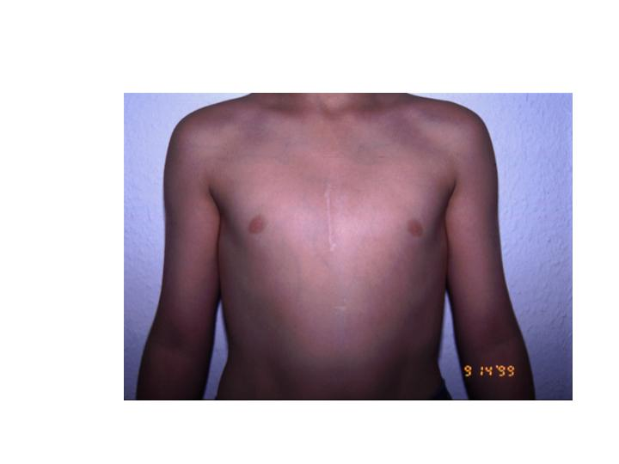
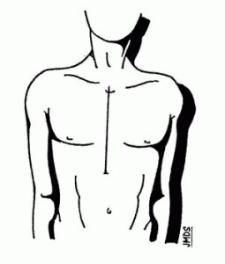

Slide 11
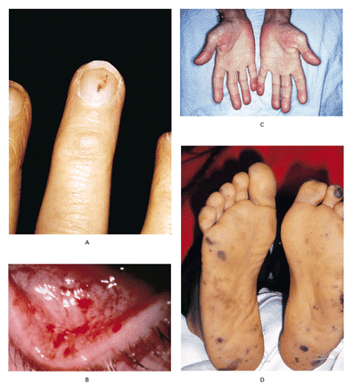
Signes cutanés de l’EI

Slide 12
Percussion

Slide 13
Palpation « Toucher »
Température de la peau (pieds froids des artéritiques)
Peau froide des patients en hypodébit (choc cardiogénique)
Hyperthermie
Recoloration capillaire (sous unguéale)

Slide 14
Auscultation cardiaque
Temps essentiel de l’examen cardiologique.
Doit être réalisée dans de bonnes conditions : dans le silence, couché puis assis ou debout, et en décubitus latéral gauche, parfois après effort.

Slide 15
Auscultation Pulmonaire
Râles crépitants:
Symétriques
Prédominants aux bases
Signent une Insuf ventriculaire gauche
Râles Sibilants:
De « l’asthme cardiaque »

Slide 16
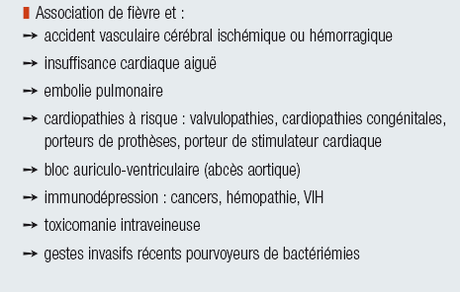

Slide 17
Prévention

Slide 18
